Slide 1
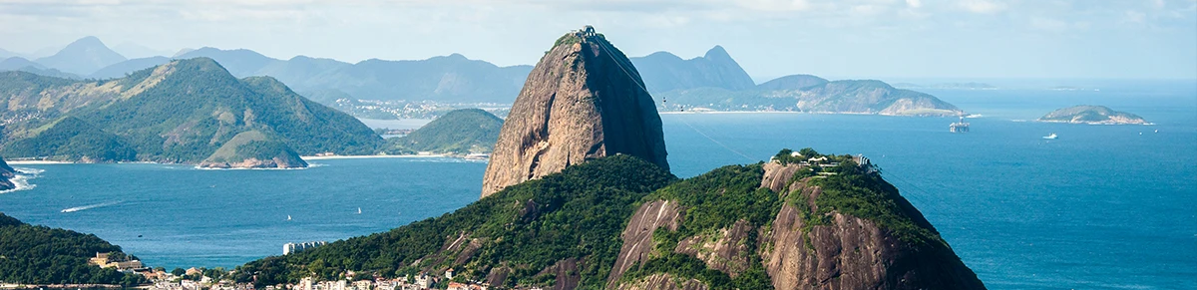
Grupo pgg
Gabriel Lacerda – Guilherme Maranhão -
Pedro Caravellos – Guilherme Dantas -
Gabriel Mendonça – Luigi Fernando
Projeto Passeio Carioca

Slide 2
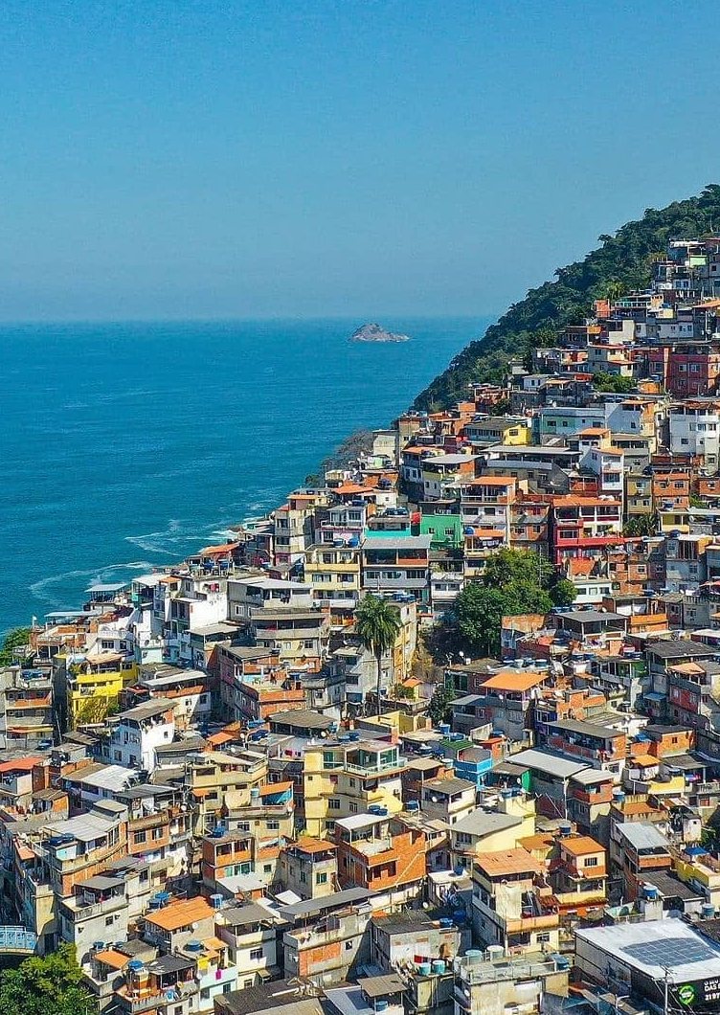
Sumário
1 | Introdução
2 | Contextualização
3 | metodologia
4 | Etapas
5 | conclusão

Slide 3
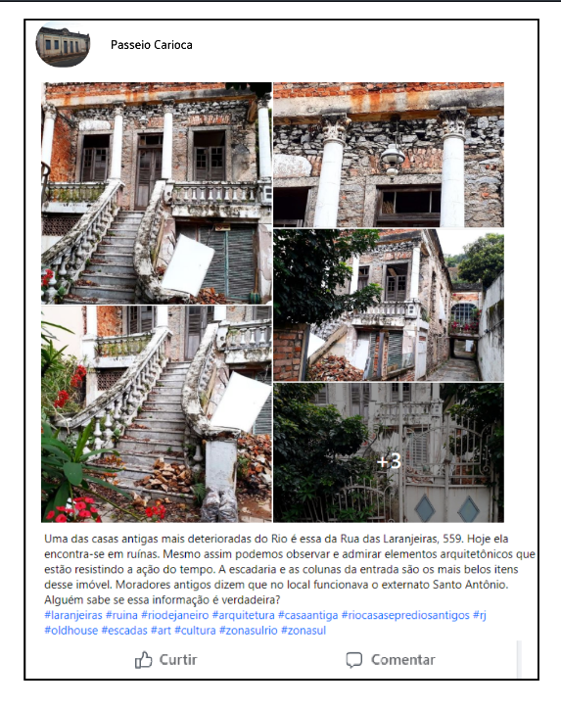
Introdução
Nós iremos fazer um feed para o aplicativo “Passeio Carioca” que deve ser capaz de fornecer ao usuário postagens sobre imóveis no Rio de Janeiro, tais imóveis teriam algum tipo de historia não conhecido normalmente pela mídia. Nosso time é composto por 6 integrantes da área de tecnologia.

Slide 4
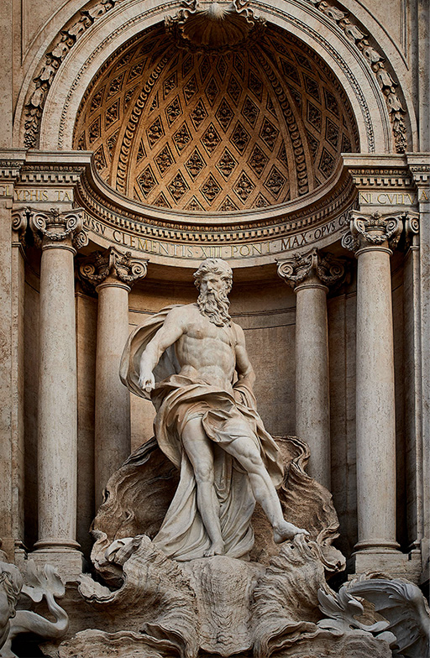
contextualização
A entrevista foi o que deu inicio a tudo. Com ela começamos a entender nossos objetivos e colocar a mão na massa, recolhemos informações sobre os tópicos que nós iriamos abordar no projeto. E com o tempo, fomos melhorando e evoluindo, adicionando informações e corrigindo os nossos erros com a ajuda do professor, com isso avançamos de fase.

Slide 5

metodologia
Dividimos cada tarefa entre os membros da equipe. Coletamos os dados através da entrevista com o “Passeio Carioca”, organizamos nossa base de dados no github. E através do sistema GIT e do Windows PowerShell conseguimos nos organizar e realizar atualizações que foram compartilhadas em tempo real com o nosso time.

Slide 6
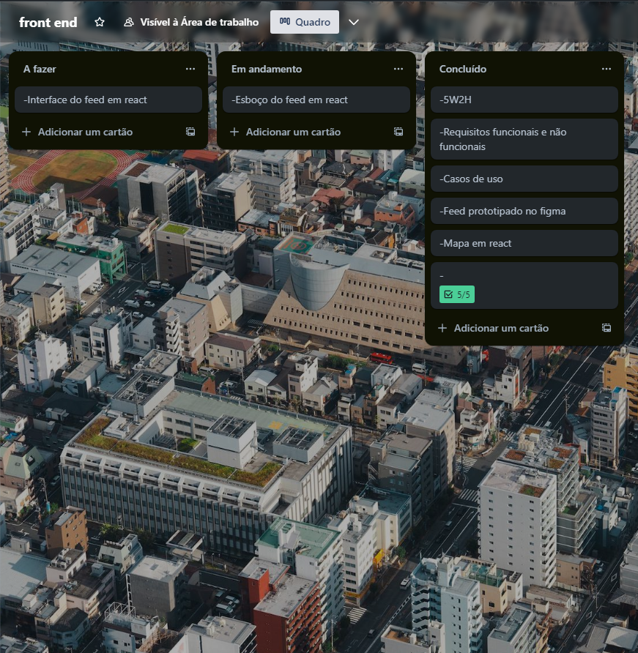
ETAPAS
Através do TRELLO dividimos nossas tarefas em categorias:
-A fazer
-Em andamento
-Concluído

Slide 7

Conclusão
O projeto "Passeio Carioca" foi uma colaboração bem-sucedida entre seis membros dedicados da área de tecnologia. Ao longo do processo, aprimoramos o projeto com orientação do nosso professor e divisão eficiente de tarefas. A organização da base de dados no GitHub e a utilização do sistema GIT e Windows PowerShell permitiram atualizações em tempo real, mantendo a equipe alinhada. O resultado final é um feed de alta qualidade que proporciona aos usuários uma experiência única e reveladora sobre os imóveis na cidade maravilhosa.

